Slide 1

Администрации Тандинского кожууна Республики Тыва
БЮДЖЕТ ДЛЯ ГРАЖДАН
к проекту бюджета
муниципального района «Тандинский кожуун» Республики Тыва на 2023 год
и на плановый период 2024 и 2025 годов

Slide 2
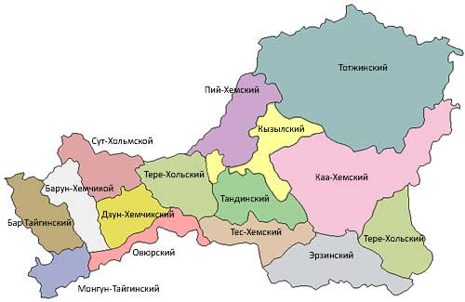
Население Тандинского кожууна составляет 15 151 человек
Тандинский кожуун

Slide 3
Уважаемые жители Тандинского кожууна!
Перед вами информационный материал – «Бюджет для граждан», который познакомит Вас с основными параметрами бюджета муниципального района Тандинский кожууна на 2023 год и на плановый период 2024 и 2025 годы.
Представленная в доступной и понятной форме информация предназначена для широкого круга пользователей и обеспечивает реализацию принципов прозрачности, открытости и обеспечения полного и доступного информирования граждан о бюджете муниципального района Тандинского кожууна Республики Тыва. Жители кожууна должны не только знать, но и иметь возможность сделать выводы об эффективности расходов и их целевом использовании.
Бюджет для граждан - это упрощенная версия бюджетного документа, которая использует неформальный язык и доступные форматы, чтобы облегчить для граждан понимание бюджета. Такая «упрощенная» версия содержит информационно-аналитический материал, доступный для широкого круга пользователей: основы бюджета и бюджетного процесса, исполнение бюджета, проект бюджета, публичные слушания и другая информация для граждан. Брошюра "Бюджет для граждан" разработана для обеспечения полного и доступного информирования жителей нашего кожууна о бюджете, об исполнении бюджета, повышения открытости, прозрачности и доступности информации об управлении государственными (муниципальными) финансами.

Slide 4
ОСНОВНЫЕ ТЕРМИНЫ И ПОНЯТИЯ
Бюджет – форма образования и расходования денежных средств, предназначенных для финансового обеспечения задач и функций государства и местного самоуправления.
Безвозмездные поступления – поступающие в бюджет денежные средства на безвозвратной и безвозмездной основе в виде дотаций, субсидий, субвенций из других бюджетов бюджетной системы Российской Федерации, а также перечисления от физических и юридических лиц, международных организаций и правительств иностранных государств.
Бюджетные ассигнования – предельные объемы денежных средств, предусмотренных в соответствующем финансовом году для исполнения бюджетных обязательств.
Дотации – межбюджетные трансферты, предоставляемые на безвозмездной и безвозвратной основе без установления направлений и (или) условий их использования.
Доходы бюджета – поступающие в бюджет денежные средства, за исключением средств, являющихся источниками финансирования дефицита бюджета

Slide 5
ОСНОВНЫЕ ТЕРМИНЫ И ПОНЯТИЯ
Консолидированный бюджет– свод бюджетов бюджетной системы Российской Федерации на соответствующей территории без учета межбюджетных трансфертов между этими бюджетами.
Налоговые доходы – доходы от предусмотренных законодательством Российской Федерации о налогах и сборах федеральных налогов и сборов, в том числе от налогов, предусмотренных специальными налоговыми режимами, региональных и местных налогов, а также пеней и штрафов по ним.
Неналоговые доходы– платежи которые классифицируется по характеру их поступления в бюджет и включают в себя возмездные операции от прямого предоставления государством разных видов услуг, а также некоторые безвозмездные платежи в виде штрафов или иных санкций за нарушение законодательства.
Субвенции – предоставляются на финансирование «переданных» другим публично-правовым образованиям полномочий Субсидии – предоставляются на условиях долевого софинансирования расходов других бюджетов.
Профицит бюджета– превышение доходов бюджета над его расходами.
Дефицит бюджета– превышение расходов бюджета над его доходами.

Slide 6
Основные характеристики муниципального бюджета муниципального района «Тандинский кожуун Республики Тыва» на 2023 год и на плановый период 2024 и 2025 годов
Наименование | 2023 год (прогноз) | 2024 год (прогноз) | 2025 год (прогноз)
Доходы - всего | 931 786,0 | 801 416,6 | 738 714,8
Налоговые и неналоговые доходы | 135 900,0 | 147 076,0 | 151 303,0
Безвозмездные перечисления | 795 886,0 | 654 340,6 | 587 411,8
Расходы | 938 581,0 | 808 770,6 | 746 279,8
Дефицит (-), профицит (+) | -6 795,0 | -7 354,0 | -7 565,0

Slide 7
ОСНОВНЫЕ ПАРАМЕТРЫ БЮДЖЕТА
Наименование | Уточненный план 2022 года | 2023 год | 2024 год | 2025 год
Дотации | 75 222,7 | 110 572,0 | 100 705,0 | 98 529,2
в т.ч. дотации на выравнивание бюджетной обеспеченности | 74 601,2 | 109 919,0 | 100 052,0 | 97 876,2
Субвенции | 657 266,2 | 590 854,5 | 458 312,7 | 398 937,7
Субсидии | 97 931,9 | 65 890,9 | 66 669,9 | 61 236,9
Иные межбюджетные трансферты | 31 686,3 | 28 568,6 | 28 653,0 | 28 708,0
Всего | 862 107,1 | 795 886,0 | 654 340,6 | 587 411,8
Темп роста (снижения) к уровню предыдущего года в % | 118,3 % | 92,3 % | 82,2% | 89,8%

Slide 8
Общий объем собственных доходов муниципального района на 2023 – 2025 гг.
тыс. рублей

Slide 9
Доходы по источникам за 2023 – 2025 года
тыс. рублей
Доходные источники | 2023 | 2024 | 2025
Налоговые | 123 106 | 133 591 | 137 516
НДФЛ | 88 800 | 97 945 | 100 827
Акцизы | 4 143 | 4 518 | 4 677
УСН | 11 200 | 11 424 | 11 822
Патент | 950 | 969 | 1 006
ЕСХН | 151 | 158 | 167
Имущество организаций | 15 862 | 16 497 | 16 957
Госпошлина | 2 000 | 2 080 | 2 060
Неналоговые | 12 794 | 13 485 | 13 787
Аренда земли | 6 600 | 6 864 | 6 798
Аренда имущества | 600 | 624 | 618
Компенсация затрат | 105 | 109 | 108
Продажа земли | 115 | 120 | 118
НВОС | 4 474 | 4 832 | 5 218
Штрафы | 900 | 936 | 927
Итого | 135 900 | 147 076 | 151 303

Slide 10
Структура налоговых доходов на 2023 г

Slide 11
Структура неналоговых доходов на 2023 г

Slide 12
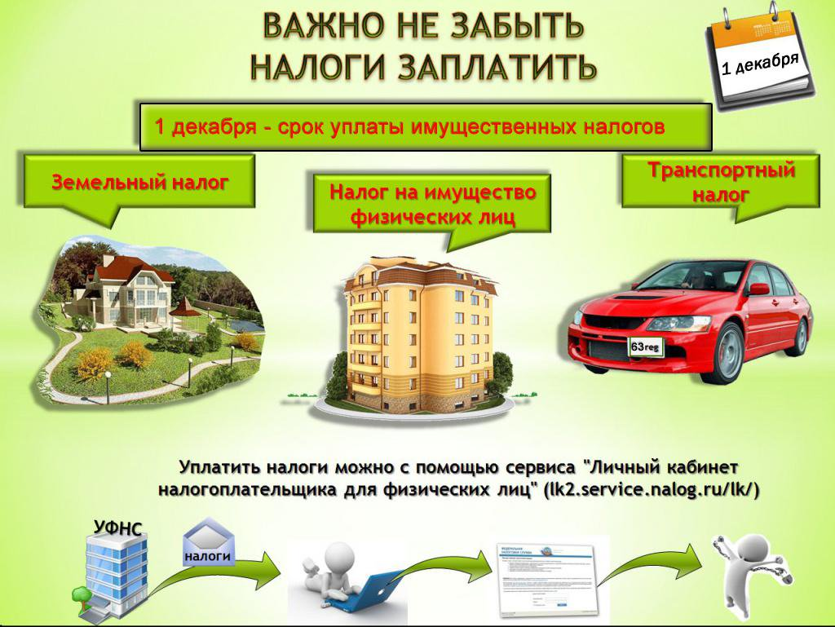
Налоги которые платят жители Тандинского кожуна

Slide 13
Прогноз расходов муниципального бюджета
Показатели | 2021 | 2022 | 2023 | 2024 | 2025
 | отчет | оценка | прогноз | прогноз | прогноз
Расходы муниципального бюджета | 1 053 924,8 | 1 023 700,3 | 938 581,0 | 808 770,6 | 746 279,8
Темп роста и снижения к уровню предыдущего года в % | 104,2% | 97,1% | 91,7% | 86,2% | 92,3%

Slide 14
Структура расходов муниципального бюджета на 2023 год

Slide 15
Расходы муниципального бюджета Тандинского кожууна на 2023 год

Slide 16
Структура расходов области социальной сферы на 2023 год

Slide 17
Расходы в области образования на 2023 год

Slide 18
Структура расходов в области культуры на 2023 год

Slide 19
Социальная поддержка отдельных категорий граждан
Пособие на погребение
189,0 тыс. рублей
Ежемесячная выплата от 3 до 7 лет
70 203,0 тыс. рублей
Ежемесячная выплата в случае рождения 3 ребенка и последующих детей
55 085,0 тыс. рублей
Поддержка старшего поколения
18 469,3 тыс. рублей
Субвенции на оплату жилищно-коммунальных услуг
5 467,0 тыс. рублей
Пенсионное обеспечение
583,2 тыс. рублей

Slide 20
Межбюджетные трансферты сельских поселений на 2023 год
№ | Наименование поселения | 2023 г.
1 | Арыг-Бажынский | 4 609,1 тыс. рублей
2 | Балгазынский | 5 509,3 тыс. рублей
3 | Дургенский | 5 985,8 тыс. рублей
4 | Кочетовский | 4 628,6 тыс. рублей
5 | Кызыл-Арыг | 4 602,6 тыс. рублей
6 | Межегейский | 5 320,6 тыс. рублей
7 | Успенка | 4 101,1 тыс. рублей
 | ИТОГО | 34 757,1 тыс. рублей

Slide 21
Основная цель муниципальных программ:
Достижение поставленных целей
Повышение качества жизни населения
Муниципальные программы Тандинского кожууна финансируемые в 2023 году – 816 291,0 тыс. рублей
«Развитие образования Тандинского кожууна на 2023-2025 годы» | 567 419,0
"Сохранение здоровья и формирование здорового образа жизни населения Тандинского кожууна на 2021-2023 годы" | 1 493,0
"Развитие культуры в Тандинском кожууне на 2021-2023 годы" | 70 025,1
"Социальная поддержка граждан Тандинского кожууна на 2021-2023 годы" | 149 637,8
"Создание условий для устойчивого экономического развития Тандинского кожууна на 2020-2023 годы" | 7 404,9
"Безопасность Тандинского кожууна на 2020-2023 годы" | 1 742,0
"Развитие муниципальной службы в Тандинском кожууне на 2020-2023 годы" | 450,0
"Муниципальное хозяйство Тандинского кожууна на 2020-2023 годы" | 17 719,2
"Преодоление бедности в Тандинском кожууне на 2021-2023 годы" | 400,0

Slide 22

С наступающим Новым годом!!!
Спасибо за внимание!

